Slide 1

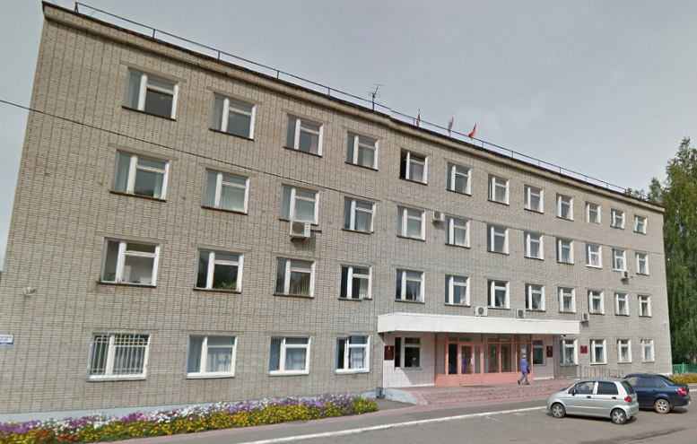
БЮДЖЕТ ДЛЯ ГРАЖДАН
Бюджет муниципального образования «Глазовский район»
на 2018 год

Slide 2





Стадии бюджета:
Составление проекта бюджета
Рассмотрение и утверждение бюджета
Исполнение бюджета
Составление, внешняя проверка,
рассмотрение и утверждение бюджетной отчётности
Муниципальный финансовый контроль

Slide 3
Структура бюджета по «программному» принципу
Бюджет муниципального района
Программные и непрограммные расходы
Муниципальные программы
Непрограм-мные расходы
Социальной направ-ленности
Обеспечение безопасности на территории района
Поддержка отраслей
экономики и муници-пальное хозяйство
Муници-пальное управление

Slide 4

Бюджетная система муници-пального образования
«Глазовский район»
Бюджет муниципального образования «Адамское»
Бюджет муниципального образования «Верхнебогатырское»
Бюджет муниципального образования «Гулековское»
Бюджет муниципального образования «Качкашурское»
Бюджет муници-пального
образов-ания «Глазов-ский район»
Бюджет муниципального образования «Кожильское»
Бюджет муниципального образования «Куреговское»
Бюджет муниципального образования «Октябрьское»
Бюджет муниципального образования «Парзинсокое»
Бюджет муниципального образования «Понинское»
Бюджет муниципального образования «Ураковское»
Бюджет муниципального образования «Штанигуртское»

Slide 5

Из чего складываются доходы бюджета?
Поступление в бюджет денежных средств являются
ДОХОДАМИ БЮДЖЕТА
НАЛОГИ - часть доходов граждан и организаций, которые они обязаны заплатить государству (например, налог на доходы физических лиц, налог на прибыль, налог на имущество физических лиц, земельный налог, транспортный налог и другие)
НЕНАЛОГОВЫЕ ДОХОДЫ – платежи в виде штрафов, санкций за нарушение законодательства, платежи за пользование имуществом государством, средства самообложения граждан
БЕЗВОЗМЕЗДНЫЕ ПОСТУПЛЕНИЯ – средства, которые поступают в бюджет безвозмездно (денежные средства, поступающие из вышестоящего бюджета (например, дотации из республиканского бюджета), а также безвозмездные перечисления от юридических и физических лиц)

Slide 6
Межбюджетные трансферты – основной вид безвозмездных перечислений
Виды межбюджетных трансфертов | Определение | Аналогия в семейном бюджете
Дотации (от латинского «Dotatio»-дар, пожертвование) | Предоставляются на безвозмездной и безвозвратной основе без установления направлений и (или) условий их использования | Вы даете своему ребенку деньги на «карманные расходы»
Субвенции (от латинского «Subvenire»-приходить на помощь) | Предоставляются на финансирование «переданных» полномочий другим публично-правовым образованиям | Вы даете своему ребенку деньги и посылаете его в магазин купить продукты строго по списку
Субсидии (от латинского «Subsidium»-поддержка) | Предоставляются на условиях долевого софинансирования расходов других бюджетов | Вы «добавляете» средства, чтобы ваш ребенок купил себе новый телефон, если остальные он накопил сам

Slide 7
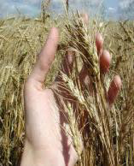
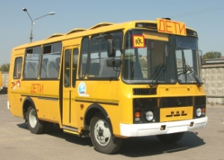
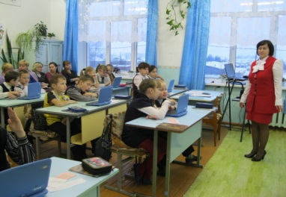
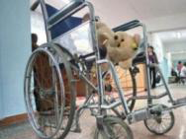
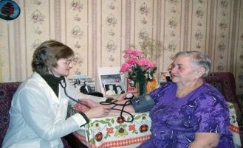
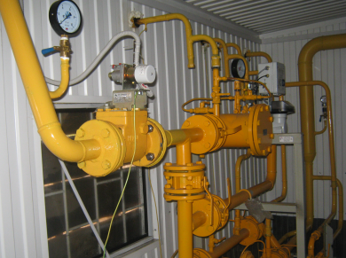
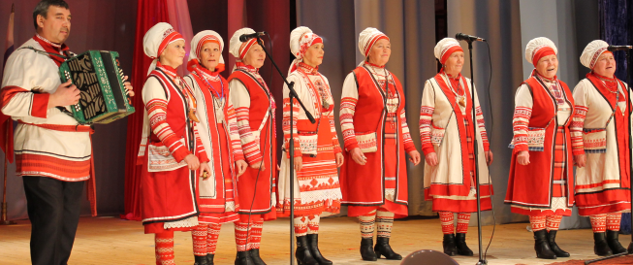
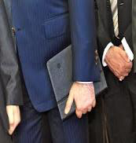



Куда расходуются средства бюджета?
Выплачиваемые из бюджета денежные средства называются
РАСХОДАМИ БЮДЖЕТА
на национальную экономику
на образование
на социальную политику
на жилищно-коммунальное хозяйство
на культуру
на общегосударственные вопросы
межбюджетные трансферты
на национальную безопасность
на обслуживание муниципального долга

Slide 8

Основные показатели бюджета муниципального района
ДОХОДЫ > РАСХОДЫ = ПРОФИЦИТ БЮДЖЕТА
ИЗЛИШКИ СРЕДСТВ НАПРАВЛЯЮТ
В НАКОПЛЕНИЯ
ДОХОДЫ < РАСХОДЫ
= ДЕФИЦИТ
БЮДЖЕТА
НЕДОСТАЮЩИЕ
СРЕДСТВА БЕРУТ В ДОЛГ ИЛИ ИЗ НАКОПЛЕНИЙ

Slide 9
В основу формирования бюджета положены следующие программные документы и нормативные правовые акты РФ и УР:
Послание Президента Российской Федерации Федеральному Собранию Российской Федерации от 1 декабря 2016 года;
Федеральный закон от 6 октября 1999 года №184-ФЗ «Об общих принципах организации законодательных (представительных) и исполнительных органов государственной власти Российской Федерации»;
Федеральный закон от 6 октября 2003 года №131-ФЗ «Об общих принципах организации местного самоуправления в Российской Федерации»;
Указы Президента Российской Федерации от 7 мая 2012 года №596-606, от 1 июня 2012 года №761, от 28 декабря 2012 года №1688 (далее – Указы Президента Российской Федерации от 7 мая 2012 года);
Закон Удмуртской Республики от 21 ноября 2006 года №52-РЗ «О регулировании межбюджетных отношений в Удмуртской Республике»;
Постановление Администрации муниципального образования «Глазовский район» от 31 октября 2017 года №167 «Об основных направлениях бюджетной и налоговой политики муниципального образования «Глазовский район» на 2018 год и на плановый период 2019 и 2020 годов»;
Решение Совета депутатов муниципального образования «Глазовский район» от 29 октября 2015 года №338 «Об утверждении Положения о бюджетном процессе в муниципальном образовании «Глазовский район»;
Постановление Администрации муниципального образования «Глазовский район» от 13 ноября 2017 года №172 «Об одобрении Прогноза социально-экономического развития муниципального образования «Глазовский район» на 2018 год и плановый период 2019 и 2020 годов».

Slide 10
Основные характеристики проекта бюджета муниципального образования «Глазовский район» на 2018 год и на плановый период 2019 и 2020 годов (тыс. руб.)
Показатель | Решение о бюджете на 2017 год (первоначальный) | Проект бюджета муниципального образования «Глазовский район»
 |  | 2018 год | 2019 год | 2020 год
Общий объем доходов | 448079,2 | 469755,9 | 469878,1 | 480824,4
Общий объем расходов | 458193,3 | 476144,0 | 479816,7 | 492966,3
Верхний предел муниципального внутреннего долга муниципального образования «Глазовский район» | 75473,2 | 34345,9 | 630,2 | 630,2
Предельный объем муниципального долга муниципального образования «Глазовский район» | 123016,0 | 68061,5 | 630,2 | 630,2
Дефицит (-), профицит (+) | -10114,1 | -6388,1 | -9938,6 | -12141,9

Slide 11
Основные параметры бюджета МО «Глазовский район» на 2018 год, в тыс. руб.
ДОХОДЫ
469 755,9
РАСХОДЫ
476 144,0
6 388,1
ДЕФИЦИТ

Slide 12
Структура доходов бюджета МО «Глазовский район» на 2018 год, тыс. руб.
Безвозмездные
поступления
343 155,9
Налоговые и
неналоговые доходы
126 600,0
ВСЕГО ДОХОДОВ 469 755,9

Slide 13
Структура доходов бюджета МО «Глазовский район» на 2018 год, в %
ВСЕГО ДОХОДОВ 469 755,9 тыс. руб. ,
из них собственных доходов 126 600,0 тыс.руб.

Slide 14
Собственные доходы бюджета МО «Глазовский район» на 2018 год, тыс. руб.
Виды налогов | Утверждено в бюджете на 2017 год | 2018 год
Налог на доходы физических лиц | 96 660,6 | 99 088,0
Доходы от уплаты акцизов на нефтепродукты | 10 847,0 | 10 567,0
Налог на совокупный доход | 2 569,0 | 2 505,0
Доходы от оказания платных услуг и компенсации затрат государства | 8 821,0 | 9 163,0
Доходы от использования имущества, находящегося в муниципальной собственности | 1 644,0 | 2 623,0
Плата за негативное воздействие на окружающую среду | 1 579,0 | 498,0
Прочие налоговые и неналоговые доходы | 1,0 | 21,0
Штрафы, санкции, возмещение ущерба | 367,0 | 443,0
Доходы от продажи материальных и нематериальных активов | 1 200,0 | 1 692,0
ИТОГО | 123 688,6 | 126 600,0

Slide 15
Безвозмездные поступления в бюджет МО «Глазовский район» на 2016 - 2018 годы, тыс.руб.
2016 год
303 650,7
2017 год
324 390,6
2018 год 343 155,9
Дотации
36,1%
Субвенции
30,0%
32,0%
Иные межбюджетные трансферты
65,6%
64,4%
63,7%
Прочие безвозмездные поступления
5,6%
0,1%
2,4%
0,0%
0,0%
0,1%

Slide 16

Доходы консолидированного бюджета в расчете на душу населения в 2018 году
28,71
тыс.рублей
Всего доходов на одного жителя «Глазовского района»
7,74
тыс.рублей
Налоговые и неналоговые доходы на одного жителя
6,06
тыс.рублей
НДФЛ, уплаченный в среднем на одного жителя

Slide 17
Структура расходов бюджета МО «Глазовский район» на 2018 год, в %
ВСЕГО РАСХОДОВ 476 144,0 тыс. руб. (Темп роста к первоначальному бюджету на 2017 год – 3,9 %)

Slide 18
Социально-значимые расходы бюджета МО «Глазовский район» на 2018 год, тыс. руб.
Наименование показателя | Первоначальный бюджет |  | Темп роста к уровню 2017 г, %
 | 2017 год | 2018 год
РАСХОДЫ – всего, в том числе: | 458 193,3 | 476 144,00 | 103,9
Социально-значимые: | 372 492,2 | 390 104,6 | 104,7
Образование | 279 888,2 | 292 522,4 | 104,5
Культура и кинематография | 71 549,7 | 78 874,6 | 110,2
Здравоохранение | 3,0 | 3,0 | 100,0
Социальная политика | 20 304,3 | 17 957,6 | 88,4
Физическая культура и спорт | 747,0 | 747,0 | 100,0

Slide 19
Показатели расходов, тыс. руб.
Показатели | 2017 год (решение о бюджете) | Доля расходов в общем объеме расходов, в % | 2018 год (прогноз) | Доля расходов в общем объеме расходов, в %
Всего расходов, в том числе | 458 193,3 |  | 476 144,00
формируемые программно-целевым методом | 453 758,5 | 99,0 | 473 289,8 | 99,4
непрограммные расходы | 4 434,8 | 1,0 | 2 854,2 | 0,6

Slide 20
Расходы бюджета МО «Глазовский район» в расчете на душу населения в 2018 году
29 100,6
рубля в год
2 425,1
рубля в месяц
Расходов приходится на одного гражданина
1 097,5
рубля в год
91,5
рубля в месяц
Расходов на социальную политику приходится на одного гражданина
149 159,7
рубля в год
12 430,0
рубля в месяц
Расходов на общее образование приходится на одного ученика
76 498,6
рубля в год
6 374,9
рубля в месяц
Расходов на дошкольное образование приходится на одного дошкольника

Slide 21
Структура расходной части бюджета муниципального образования «Глазовский район» в разрезе муниципальных программ Глазовского района характеризуется следующими данными, тыс. руб.
Код МП | Наименование муниципальной программы муниципального образования «Глазовский район» | 2017 год | 2018 год
01 | Муниципальная программа "Развитие образования и воспитание на 2015-2020 годы" | 281 546,4 | 293 339,4
02 | Муниципальная программа "Сохранение здоровья и формирование здорового образа жизни населения на 2015-2020 годы" | 750 | 750
03 | Муниципальная программа "Развитие культуры на 2015-2020 годы" | 71 549,7 | 78 840,6
04 | Муниципальная программа "Социальная поддержка населения на 2015-2020 годы" | 20 473,4 | 18 998,9
05 | Муниципальная программа "Создание условий для устойчивого экономического развития на 2015-2020 годы" | 531 | 481
06 | Муниципальная программа "Обеспечение безопасности на территории муниципального образования "Глазовский район" на 2015-2020 годы" | 1 342,6 | 1 519,2
07 | Муниципальная программа "Муниципальное хозяйство на 2015-2020 годы" | 16 305,7 | 15 254,4
08 | Муниципальная программа "Энергосбережение и повышение энергетической эффективности" | 20 | 20
09 | Муниципальная программа "Муниципальное управление" | 61 209,7 | 64 056,3
10 | Муниципальная программа муниципального образования «Глазовский район» «Комплексные меры противодействия немедицинскому потреблению наркотических средств и их незаконному обороту в Глазвском районе на 2015-2020 годы» | 30 | 30

Slide 22
1. Муниципальная программа "Развитие образования и воспитание на 2015-2020 годы", тыс. руб.

Slide 23
2. Муниципальная программа "Сохранение здоровья и формирование здорового образа жизни населения на 2015-2020 годы"
№ | Наименование расходов | Сумма, тыс. руб. | %
 | Муниципальная программа "Сохранение здоровья и формирование здорового образа жизни населения на 2015-2020 годы" | 750 | 100,00
1 | Подпрограмма "Создание условий для развития физической культуры и спорта" | 747 | 99,60
2 | Подпрограмма "Создание условий для оказания медицинской помощи населению, профилактика заболеваний и формирование здорового образа жизни" | 3 | 0,40

Slide 24
3. Муниципальная программа "Развитие культуры на 2015-2020 годы ", тыс. руб.

Slide 25
4. Муниципальная программа "Социальная поддержка населения на 2015-2020 годы", тыс. руб.

Slide 26
5. Муниципальная программа "Создание условий для устойчивого экономического развития на 2015-2020 годы"
№ | Наименование расходов | Сумма, тыс. руб. | %
 | Муниципальная программа "Создание условий для устойчивого экономического развития на 2015-2020 годы" | 481 | 100,00
1 | Подпрограмма "Развитие сельского хозяйства и расширение рынка сельскохозяйственной продукции" | 468 | 97,30
2 | Подпрограмма "Создание благоприятных условий для развития малого и среднего предпринимательства | 10 | 2,08
3 | Подпрограмма "Развитие потребительского рынка" | 3 | 0,62

Slide 27
6. Муниципальная программа "Обеспечение безопасности на территории муниципального образования "Глазовский район" на 2015-2020 годы"
№ | Наименование расходов | Сумма, тыс. руб. | %
 | Муниципальная программа "Обеспечение безопасности на территории муниципального образования "Глазовский район" на 2015-2020 годы" | 1519,2 | 100,00
1 | Подпрограмма "Предупреждение и ликвидация последствий чрезвычайных ситуаций, реализация мер пожарной безопасности" | 1465,2 | 96,45
2 | Подпрограмма "Профилактика правонарушений" | 47 | 3,09
3 | Подпрограмма "Гармонизация этнических отношений" | 7 | 0,46

Slide 28
7. Муниципальная программа "Муниципальное хозяйство на 2015-2020 годы", тыс. руб.

Slide 29
8. Муниципальная программа "Энергосбережение и повышение энергетической эффективности"
№ | Наименование расходов | Сумма, тыс. руб. | %
 | Муниципальная программа "Энергосбережение и повышение энергетической эффективности" | 20 | 100,00

Slide 30
9. Муниципальная программа "Муниципальное управление", тыс. руб.

Slide 31
10. Муниципальная программа "Комплексные меры противодействия немедицинскому потреблению наркотических средств и их незаконному обороту в Глазовском районе на 2015-2020 годы"
№ | Наименование расходов | Сумма, тыс. руб. | %
 | Муниципальная программа "Комплексные меры противодействия немедицинскому потреблению наркотических средств и их незаконному обороту в Глазовском районе на 2015-2020 годы" | 30 | 100,00

Slide 32
Основные характеристики бюджета муниципального образования «Глазовский район» на 2016 - 2017 годы
Показатель | 2017 (план) | 2018 (прогноз)
Доходы | 448079,2 | 469 755,9
Расходы | 458193,3 | 476 144,0
Верхний предел муниципального долга | 75473,2 | 34 345,9
Предельный объем муниципального долга | 123016,0 | 68 061,5
Дефицит (-) | 10 114,1 | 6 388,1

